Slide 1
Улучшенная нижняя оценка для константы Чватала-Санкоффа методом динамического программирования с окнами
Школа информатики,
физики и технологий
Прикладная математика и информатика
Санкт-Петербург, 2026
Юкачев Дмитрий Евгеньевич, БПМ222С, 4 курс
Научный руководитель: С. В. Копелиович, ст. преп.
Академический руководитель: А. И. Храбров, доц., к.т.н.

Slide 2
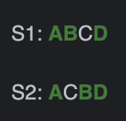
Longest Common Subsequence (LCS) — наибольшая общая подпоследовательность двух строк. Подпоследовательность получается удалением некоторых элементов без изменения порядка оставшихся.
Случайные строки над алфавитом σ — две независимые строки X, Y длины n, где каждый элемент независимо выбирается из {0, 1, ..., σ} с вероятностью 1/σ.
Проблема Чватала–Санкоффа (1975): Для двух случайных строк длины n, матожидание длины их LCS асимптотически линейно:
E[LCS(X, Y)] ~ γ_σ · n при n → ∞
где γ_σ — константа Чватала–Санкоффа для алфавита величины σ.
Открытая проблема: точное значение γ_σ неизвестно ни при каком σ с 1975 года!
Бинарный алфавит (σ=2) — наиболее изученный случай:
Нижняя: γ_2 ≥ 0.792666 (Heineman et al., 2024)
Верхняя: γ_2 ≤ 0.826280 (Lueker, 2009)
Эмпирическая: γ_2 ~ 0.811 (Метод Монте-Карло)
Школа информатики, физики и технологий
Прикладная математика и информатика Санкт-Петербург, 2025 Юкачев Дмитрий Евгеньевич
DP с окнами для константы Чватала-Санкоффа
Введение в предметную область
Пример:
LCS("ABCD", "ACBD") = "ABD" (длина 3)

Slide 3
Цель работы:
Получить улучшенную строгую нижнюю оценку для константы Чватала–Санкоффа γ_2, превосходящую современные результаты.
Задачи:
Разработать вычислительный метод оценки E[LCS] случайных строк на основе динамического программирования с ограниченным горизонтом обзора
Эффективно реализовать алгоритм с оптимизациями для больших параметров
Провести масштабные численные эксперименты
Сравнить полученные результаты с лучшими известными оценками из литературы
Исследовать применимость метода к другим размерам алфавита
​​
Школа информатики, физики и технологий
Прикладная математика и информатика Санкт-Петербург, 2025 Юкачев Дмитрий Евгеньевич
DP с окнами для константы Чватала-Санкоффа
Цели и задачи исследования

Slide 4
Школа информатики, физики и технологий
Прикладная математика и информатика Санкт-Петербург, 2025 Юкачев Дмитрий Евгеньевич
DP с окнами для константы Чватала-Санкоффа
Результаты
Авторы | Год | Нижняя оценка γ₂
Chvátal & Sankoff | 1975 | ≥ 0.7615
Dančík & Paterson | 1995 | ≥ 0.773911
Lueker | 2003 | ≥ 0.788071
Heineman et al. | 2024 | ≥ 0.79266
Данная работа | 2025 | ≥ 0.7964
Текущий результат:
Получена новая лучшая строгая нижняя оценка для γ_2: γ_2 ≥ 0.7964
Улучшение: Прирост +0.0037 к лучшей опубликованной оценке. Для сравнения: суммарный прогресс по задаче за 2003–2024 годы составил +0.0046.

Slide 5
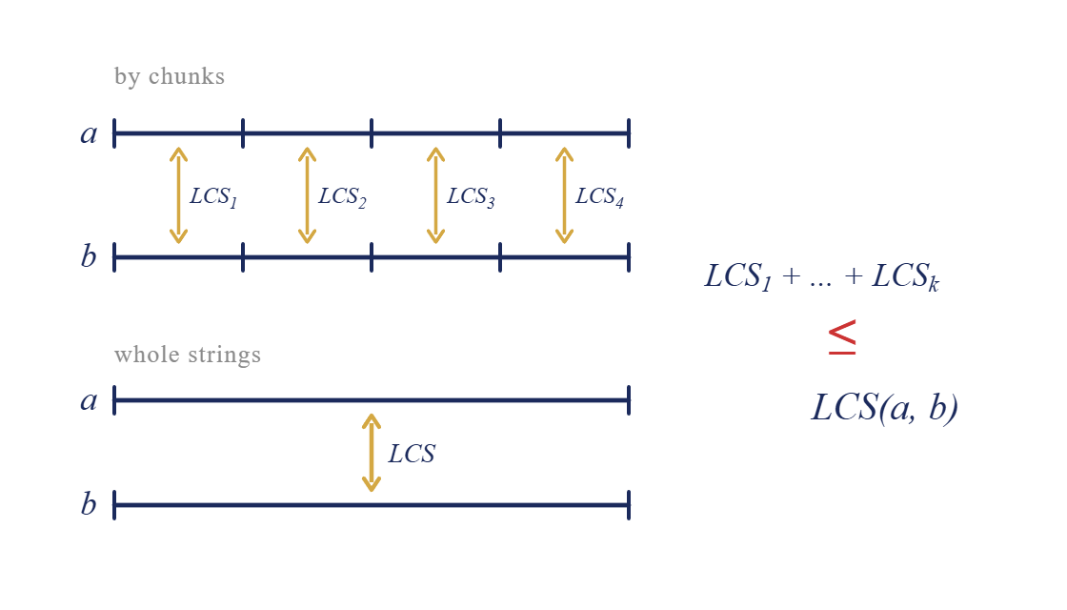
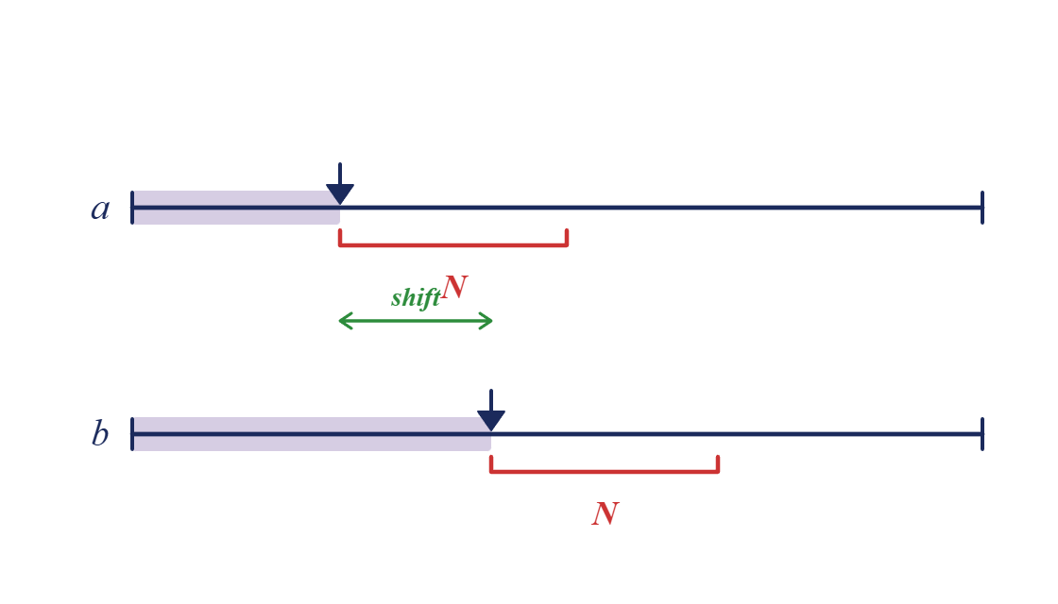
Школа информатики, физики и технологий
DP с окнами для константы Чватала-Санкоффа
Прикладная математика и информатика Санкт-Петербург, 2025 Юкачев Дмитрий Евгеньевич
Предпосылки решения
Идея получения нижней оценки:
разбиваем строки на куски, считаем E[LCS] для каждой пары кусков. По субаддитивности сумма по кускам не превосходит E[LCS] целых строк → среднее по куску даёт нижнюю оценку γ_σ.
Примеры (полный перебор, σ=2):
Для кусков длины 1, E=0.5
Для кусков длины 2, E=0.5625
Для кусков длины 8, E=0.6836
Полный перебор работает за O(σ^(2n) · n²) — для кусков длины ≥ 14 уже нереально...
Ключевая идея: Генерировать строки «на ходу», видя только N символов вперёд. Любая стратегия с ограниченным обзором даёт валидную нижнюю оценку!

Slide 6
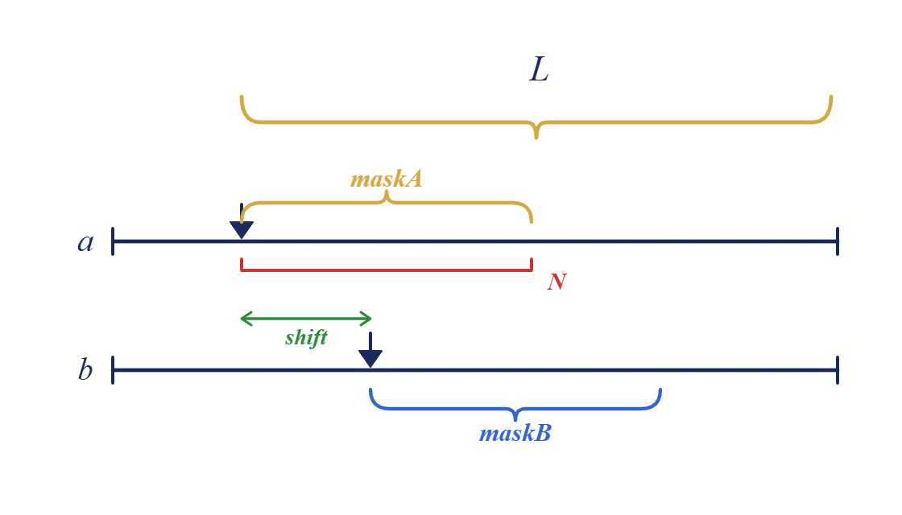
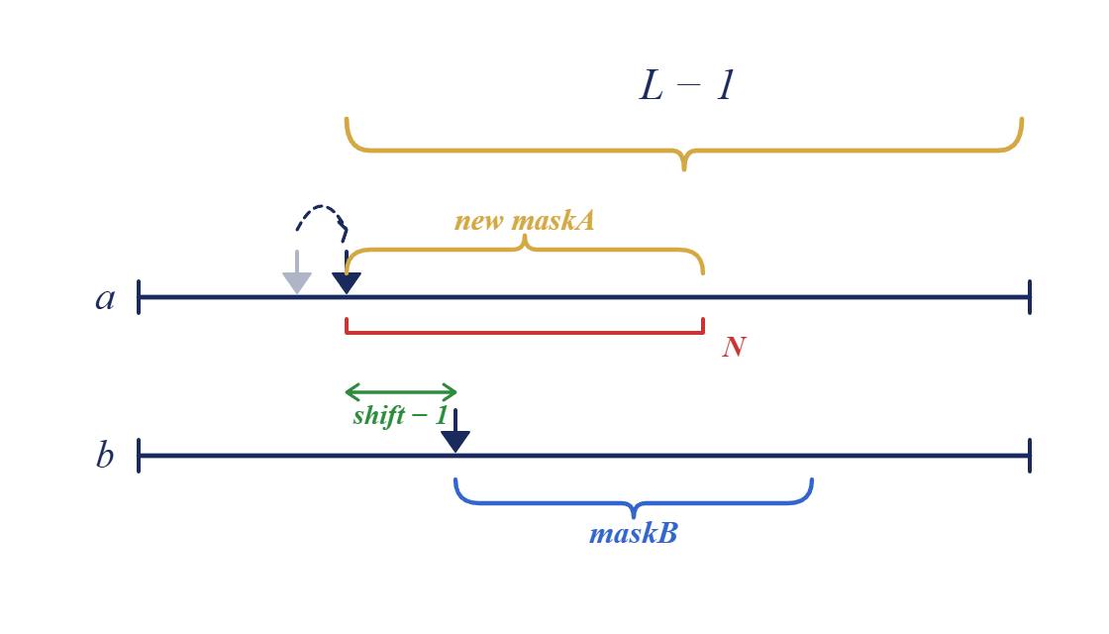
Школа информатики, физики и технологий
Прикладная математика и информатика Санкт-Петербург, 2025 Юкачев Дмитрий Евгеньевич
DP с окнами для константы Чватала-Санкоффа
Описание метода: Динамическое программирование с окнами
Состояние DP:
f_K(sh, maskA, maskB)
K — оставшаяся длина строк
sh ∈ [0, MAX_SH] — текущий сдвиг между указателями
maskA, maskB — содержимое окон (следующие N символов каждой строки)
Возвращает: E[LCS] для данной конфигурации
Случай | Условие | Действие
Совпадение | Первые символы окон совпали | взять символ в LCS, +1, сдвинуть оба окна
Несовпадение | sh ∈ (0, MAX_SH) | max по двум вариантам: сдвинуть a (sh → sh−1) или b (sh → sh+1)
Граница левая | sh = 0 | сдвинуть только b
Граница правая | sh = MAX_SH | сдвинуть только a
Таблица переходов динамики

Slide 7
Школа информатики, физики и технологий
Прикладная математика и информатика Санкт-Петербург, 2025 Юкачев Дмитрий Евгеньевич
DP с окнами для константы Чватала-Санкоффа
Реализация и оптимизации
Вычислительные оптимизации:
1. Итеративный обход вместо рекурсии
Нет накладных расходов на вызовы
Можно не хранить все слои динамики
2. Оптимизации компилятора:
-Ofast -funroll-loops -fast-math
AVX2 + BMI/BMI2
3. float вместо double:
вдвое меньше памяти, плотнее в AVX2-регистрах
4. memcpy для граничных слоёв
избавляет от ветвлений на каждой итерации.
Параметр | Значение
N (размер окна) | 12
MAX_SH (макс. сдвиг) | 30
K (число шагов) | 40000
Пар масок на слой | 2²⁴ ≈ 16.8 млн
Память | ≈ 2 ГБ
Время счёта | ≈ 5 часов, одно ядро
Результат | γ₂ ≥ 0.7964
Сложность: Время O(K · MAX_SH · σ^(2N)), Память O(MAX_SH · σ^(2N))

Slide 8
Универсальность метода: рекорды для σ = 2,…,10
Школа информатики, физики и технологий
Прикладная математика и информатика Санкт-Петербург, 2025 Юкачев Дмитрий Евгеньевич
DP с окнами для константы Чватала-Санкоффа
Метод применим к произвольному размеру алфавита σ.
Для всех σ ∈ {2,…,10} получены новые рекордные нижние оценки, верифицированные методом Monte-Carlo — независимой проверкой:
генерируем пары случайных строк, считаем точный LCS, усредняем по 500 испытаниям.
σ | Heineman 2024 | Данная работа | Прирост | Monte-Carlo | Зазор до MC
2 | 0.79266 | 0.7964 | +0.48 % | ≈ 0.811 | ≈ 0.015
3 | 0.6822 | 0.6834 | +0.17 % | ≈ 0.716 | ≈ 0.032
4 | 0.6143 | 0.6230 | +1.42 % | ≈ 0.653 | ≈ 0.030
5 | 0.5498 | 0.5576 | +1.42 % | ≈ 0.606 | ≈ 0.048
6 | 0.4992 | 0.5198 | +4.12 % | ≈ 0.567 | ≈ 0.047
7 | 0.4665 | 0.4893 | +4.89 % | ≈ 0.535 | ≈ 0.046
8 | 0.4388 | 0.4626 | +5.42 % | ≈ 0.507 | ≈ 0.044
9 | 0.4149 | 0.4363 | +5.17 % | ≈ 0.482 | ≈ 0.046
10 | 0.3938 | 0.4132 | +4.93 % | ≈ 0.461 | ≈ 0.048

Slide 9
Направления дальнейших исследований
Школа информатики, физики и технологий
Прикладная математика и информатика Санкт-Петербург, 2025 Юкачев Дмитрий Евгеньевич
DP с окнами для константы Чватала-Санкоффа
Возможные улучшения:
1. Увеличение параметров (σ=2): переход к N=13, MAX_SH=40 требует ≈8 ГБ и ≈20 ч на ядро. Ожидаемая оценка ~ 0.80.
2. Параллелизация: внутренний цикл по парам масок тривиально распараллеливается. На 16-ядерном сервере — ожидаемое ускорение ≈12–14×.
3. Обобщение на d > 2 строк: для d=3, σ=2 практический предел N ≤ 6, MAX_SH ≤ 15. Интересны многомерные константы γ_σ^(d).
4. Несимметричные модели и взвешенный LCS: для биоинформатики (разные веса совпадений).

Slide 10
Основные источники
Школа информатики, физики и технологий
Прикладная математика и информатика Санкт-Петербург, 2025 Юкачев Дмитрий Евгеньевич
DP с окнами для константы Чватала-Санкоффа
Основные источники:
Chvátal, V., Sankoff, D. (1975). Longest common subsequences of two random sequences. J. Appl. Probab. 12(2), 306–315.
Lueker, G. S. (2009). Improved bounds on the average length of longest common subsequences. J. ACM 56(3), 17:1–17:38.
Heineman, G. T., Miller, C., Reichman, D., Salls, A., Sarkozy, G., Soiffer, D. (2024). Improved Lower Bounds on the Expected Length of Longest Common Subsequences. ArXiv:2407.10925
Tiskin, A. (2023). Проблема Хватала–Санкоффа как задача символической динамики. Зап. научн. сем. ПОМИ 528, 214–237.
Kiwi, M., Soto, J. (2009). On a Speculated Relation Between Chvatal-Sankoff Constants of Several Sequences.
Репозиторий исходного кода работы: https://github.com/Youka4/HSEDiploma

